Slide 1
Сказка
о молекуле воды

Slide 2
Жила была молекула воды ей было очень
хорошо жить в жидком состоянии
ведь она могла дружить и общаться с другими молекулами

Slide 3
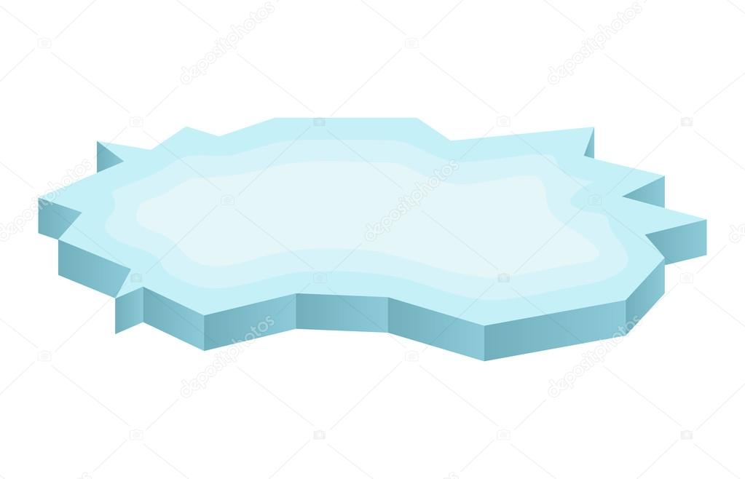
Вдруг пришла
зима и ей пришлось застыть на одном месте в льдине и так прожить долгое время .

Slide 4
Потом пришла весна и льдинка начала таять. Молекула снова начала гулять со своими друзьями.

Slide 5
Со временем становилось все жарче и молекула воды отправились в путешествие по газообразному состоянию .
И так продолжалось долгое время пока молекула не исчезла

Slide 6
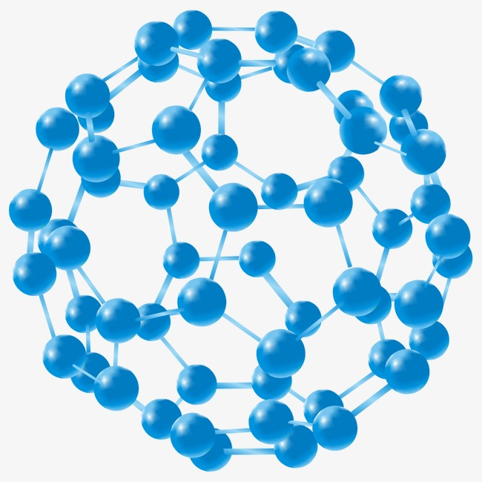
Спасибо за внимание!!!

